Slide 1
前端学习之路
By萝卜
Notes:
问好
说点湿货
自我介绍：西电 大四在读。
强调非计算机专业的。
新手 三月份去面试，没听说过jQuery
内容有误的话，请指正

Slide 2
什么是前端？
Notes:
前几天群里提的问题
有的人往专业的方向说：YUI十四条 前端性能
留一个问题，防止大家不愿意听我讲

Slide 3
道 和 术
Notes:
六月提出来的。
道术道术 以道御术

Slide 4
道是什么
HTML?
CSS?
Javascript?
......
Notes:
这是 在做各位最基本的技能
等回来的时候再提：
前端注重的东西，缺失的东西。注重表象，注重展示，缺少数据结构和算法的底蕴。
但，这是必须的内容，是影响我们发展的内容。

Slide 5
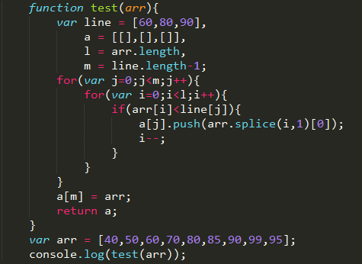
数组里面有N个元素，每个元素都在1~100之间，只用一个if将数组元素分为三类：0~60 、60~80 、80~90 、90~100。
Notes:
面试经历：
阿里巴巴，躺在HR面前了。见了玉伯，要了签名。
百度面试，总监面，链表和数组的区别。

Slide 6
道是什么
是数据结构？
是算法？
……
Notes:
好像这些东西理我们有点遥远
提出新技术的概念

Slide 7
node
angular
webGL
Notes:
各种各样的新兴技术 思想

Slide 8
道是什么
新技术？
新思想？
Notes:
技术迭代那么快，你跟得上么？
Node fib.js
Require sea
Anuglar 阿瓦隆
Jquery zepto

Slide 9
底 蕴
态 度
学 习 能 力
Notes:
回到知乎上的一个问题：什么才是程序员的核心竞争力？
http://www.zhihu.com/question/27180582
学习能力，尤其是自学能力，你啥时看到那些有名的程序高手在论坛上问“学习XX该看什么书，如何快速学习XXX，学习XXX有什么代码推荐”之类的问题，他们想学什么很快就能自己找到相关资料。这个行业发展太快，技术淘汰的速度也很快，3年不学新东西就可能落伍了。 动手能力，都是看书看资料，当别人还在纠结看什么书，还在纠结书里的字句是什么意思的时候，有些人的几百上千行代码都已经能运行了。 耐心和毅力，做程序员兴趣固然重要，写自己喜欢的代码那是相当愉快的事情，但是程序开发中无论如何还有大量乏味无趣的事情，要能坚持，咬牙把这些做完。 表达能力，能在大庭广众下，把自己的想法逻辑清晰流畅地讲出来，让人听懂。

Slide 10
why
技术更新换代太快
需要适应各种环境
自我提高
了解事物的本质，我们写代码的意义
Notes:
我们是工程师么 前端工程师(回应一下前面的问题什么是前端)
是程序员，
工程师和码农的区别
（脑力劳动）（体力劳动）
李老师老婆的例子：外企，项目需要什么就要写什么ruby c++ c

Slide 11
术是什么
一切手段，方法都是术
jQuery、angular、node、bootstrap……
FIS、grunt、IDE、emmet
Notes:
减少，甚至避免重复性的工作
思想上和工具上两个部分
组件化的东西（第一次交流会7哥分享）
代码的封装复用
工具类的东西

Slide 12
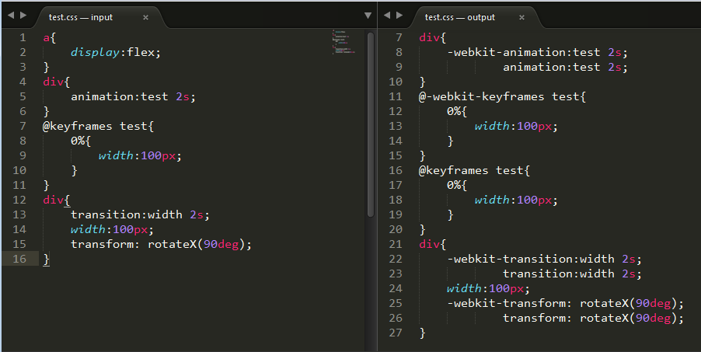
Notes:
前端自动化

Slide 13
术要涉猎广泛
技术迭代迅速
视野要开阔
敢于尝试新事物
有自己的想法
Notes:
感谢天哥经常分享一些新的技术 带我装逼带我飞

Slide 14

我的前端之路
分享经历是没意义的
重要的是交流经验
Notes:
话题回归，对得起今天这个标题
分享经历是 没有意义的，我的经历只是我的经历，在座大牛的经历可能会有一些传奇色彩，我们听着还可以当故事听，我这还没毕业，毫无经历可言！
坚持（可以看情况提一下，前端小组的事情）

Slide 15
经验
多读书，读对的书。
《javascript高级程序设计》
多逛微博
学会搜索
Notes:
在各位面前我都不好意思说经验。。。
微博信息非常新，而且可以有针对性的关注，和知乎很像
我们不是走在最前面的人，我们遇到的问题一定都有人已经遇到过了，而且很大的可能，他们把解决问题的经验晒在了网上。

Slide 16
感 谢

